Slide 1
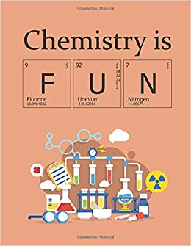
8b_snov prepišite v zvezke
Sproti si tudi navodila.

Slide 2
soli

Slide 3
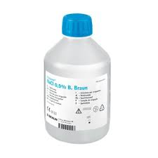
1. NaCl – natrijev klorid uporabljamo v prehrani, za pripravo infuzijske raztopine in tudi kot sol za pomivalne stroje.
KATION | ANION | FORMULA SPOJINE
Na⁺ | Cl⁻ | NaCl
PONOVIMO: Natrij je v I. skupini periodnega sistema in tvori katione 1+. Klor je v VII. skupini in tvori ione 1-. Klor ima 7 zunanjih elektronov. Da dobi stabilno zgradbo, sprejme elektron od natrija.
Na
Cl

Slide 4
2. CaCl₂ – kalcijev klorid poleg natrijevega klorida (NaCl) uporabljajo za posipavanje cest.
KATION | ANION | FORMULA SPOJINE
Ca²⁺ | Cl⁻ | CaCl₂
PONOVIMO:
Kalcij tvori naboje 2+ (II.skupina periodnega sistema). Klor tvori naboje 1- (VII.skupina periodnega sistema).
Kalcij dva elektrona odda, dvema atomoma klora – vsak sprejme en elektron.
Cl
Ca
Cl

Slide 5
Ni potrebno prepisovati.
3. Soli so ionske spojine, sestavljene iz kationov (običajno kovinski) in anionov (običajno nekovinski).
NaCl in CaCl₂ sta binarni spojini.
Grški števniki | Simbol/ime
Mono -1 | S –sulfid
Di -2 | O –oksid
Tri -3 | H –hidrid
Tetra -4 | C –karbid
Penta -5 | N –nitrid
Heksa -6 | F –fluorid
Hepta -7 | Cl –klorid
Okta -8 | P –fosfid
Nona -9 | I –jodid
Deka -10 | Br -bromid
CaCl₂ – kalcijev DIklorid
Ponovi poimenovanje grških števnikov:
KI
MgH₂
CaC₂
P₃N₅
CaF₂
SiCl₄
_{Rešitve: učbenik str. 20}

Slide 6
4. SOLI OKSOKISLIN
Sulfati so soli žveplove kisline H₂SO₄. Če žveplova kislina odda dva vodikova iona, nastane sulfatni ion SO₄²⁻ z nabojem 2-. Sulfatni ion ima vedno naboj 2-.
Pravilo: kolikor vodikovih atomov ima molekula kisline, tolikokrat negativen je njen kislinski ostanek – anion.
H₂SO₄ → 2H⁺ + SO₄²⁻
H
SO₄
H
Skicirajte tudi prikaz na ravni elektronov.

Slide 7
a) NATRIJEV SULFAT – Na₂SO₄
Na₂SO₄
1. Natrij tvori naboj 1+. Nastane kation Na⁺.
2. Sulfati tvorijo ione z nabojem 2- in so anioni.
Na
3. Če ima sulfatni ion naboj 2-, pomeni, da je okrog njega 6 elektronov. Za zapolnitev lupine, potrebuje še dva elektrona, ki ju bo sprejel od natrija.
SO₄
Na

Slide 8
5. ACETATI ALI ETANOATI – OCET
To so soli ocetne (etanojske) kisline CH₃COOH. Ocetna kislina lahko odda le en vodikov ion (tistega iz COOH skupine). Nastane acetatni (etanoatni) ion CH₃COO⁻ z nabojem 1-.
CH₃COOH → H⁺ + CH₃COO⁻

Slide 9
POMNI.
Soli klorovodikove kisline imenujemo kloridi.
Soli dušikove kisline imenujemo nitrati.
Soli žveplove kisline imenujemo sulfati.
Soli fosforjeve kisline so fosfati.
Soli ogljikove kisline so karbonati.
Soli mravljične (metanojske) kisline so metanoati/formati.
Soli ocetne (etanojske) kisline so etanoati/acetati.
Če imate možnost, si to skopirajte. Ne prepisujte.

